Slide 1
CHÀO MỪNG CÁC THẦY CÔ
ĐẾN DỰ GIỜ VỚI TIẾT HỌC HÔM NAY!

Slide 2
KHỞI ĐỘNG
Các em nghe bài hát Bài ca buổi sáng và trả lời câu hỏi: “Bài hát đã gửi tới các em thông điệp gì?”

Slide 3
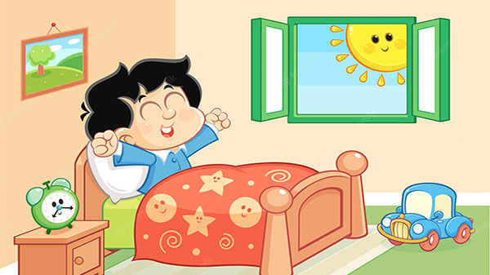
GỢI Ý TRẢ LỜI
Bài hát thể hiện các công việc được làm tuần tự của các bạn nhỏ vào mỗi buổi sáng.

Slide 4
CHỦ ĐỀ 3:
LÀM VIỆC KHOA HỌC
Tuần 10.
Hoạt động giáo dục theo chủ đề:
Một ngày của em

Slide 5
Hoạt động 1: Khám phá hoạt động trong một ngày của em

Slide 6
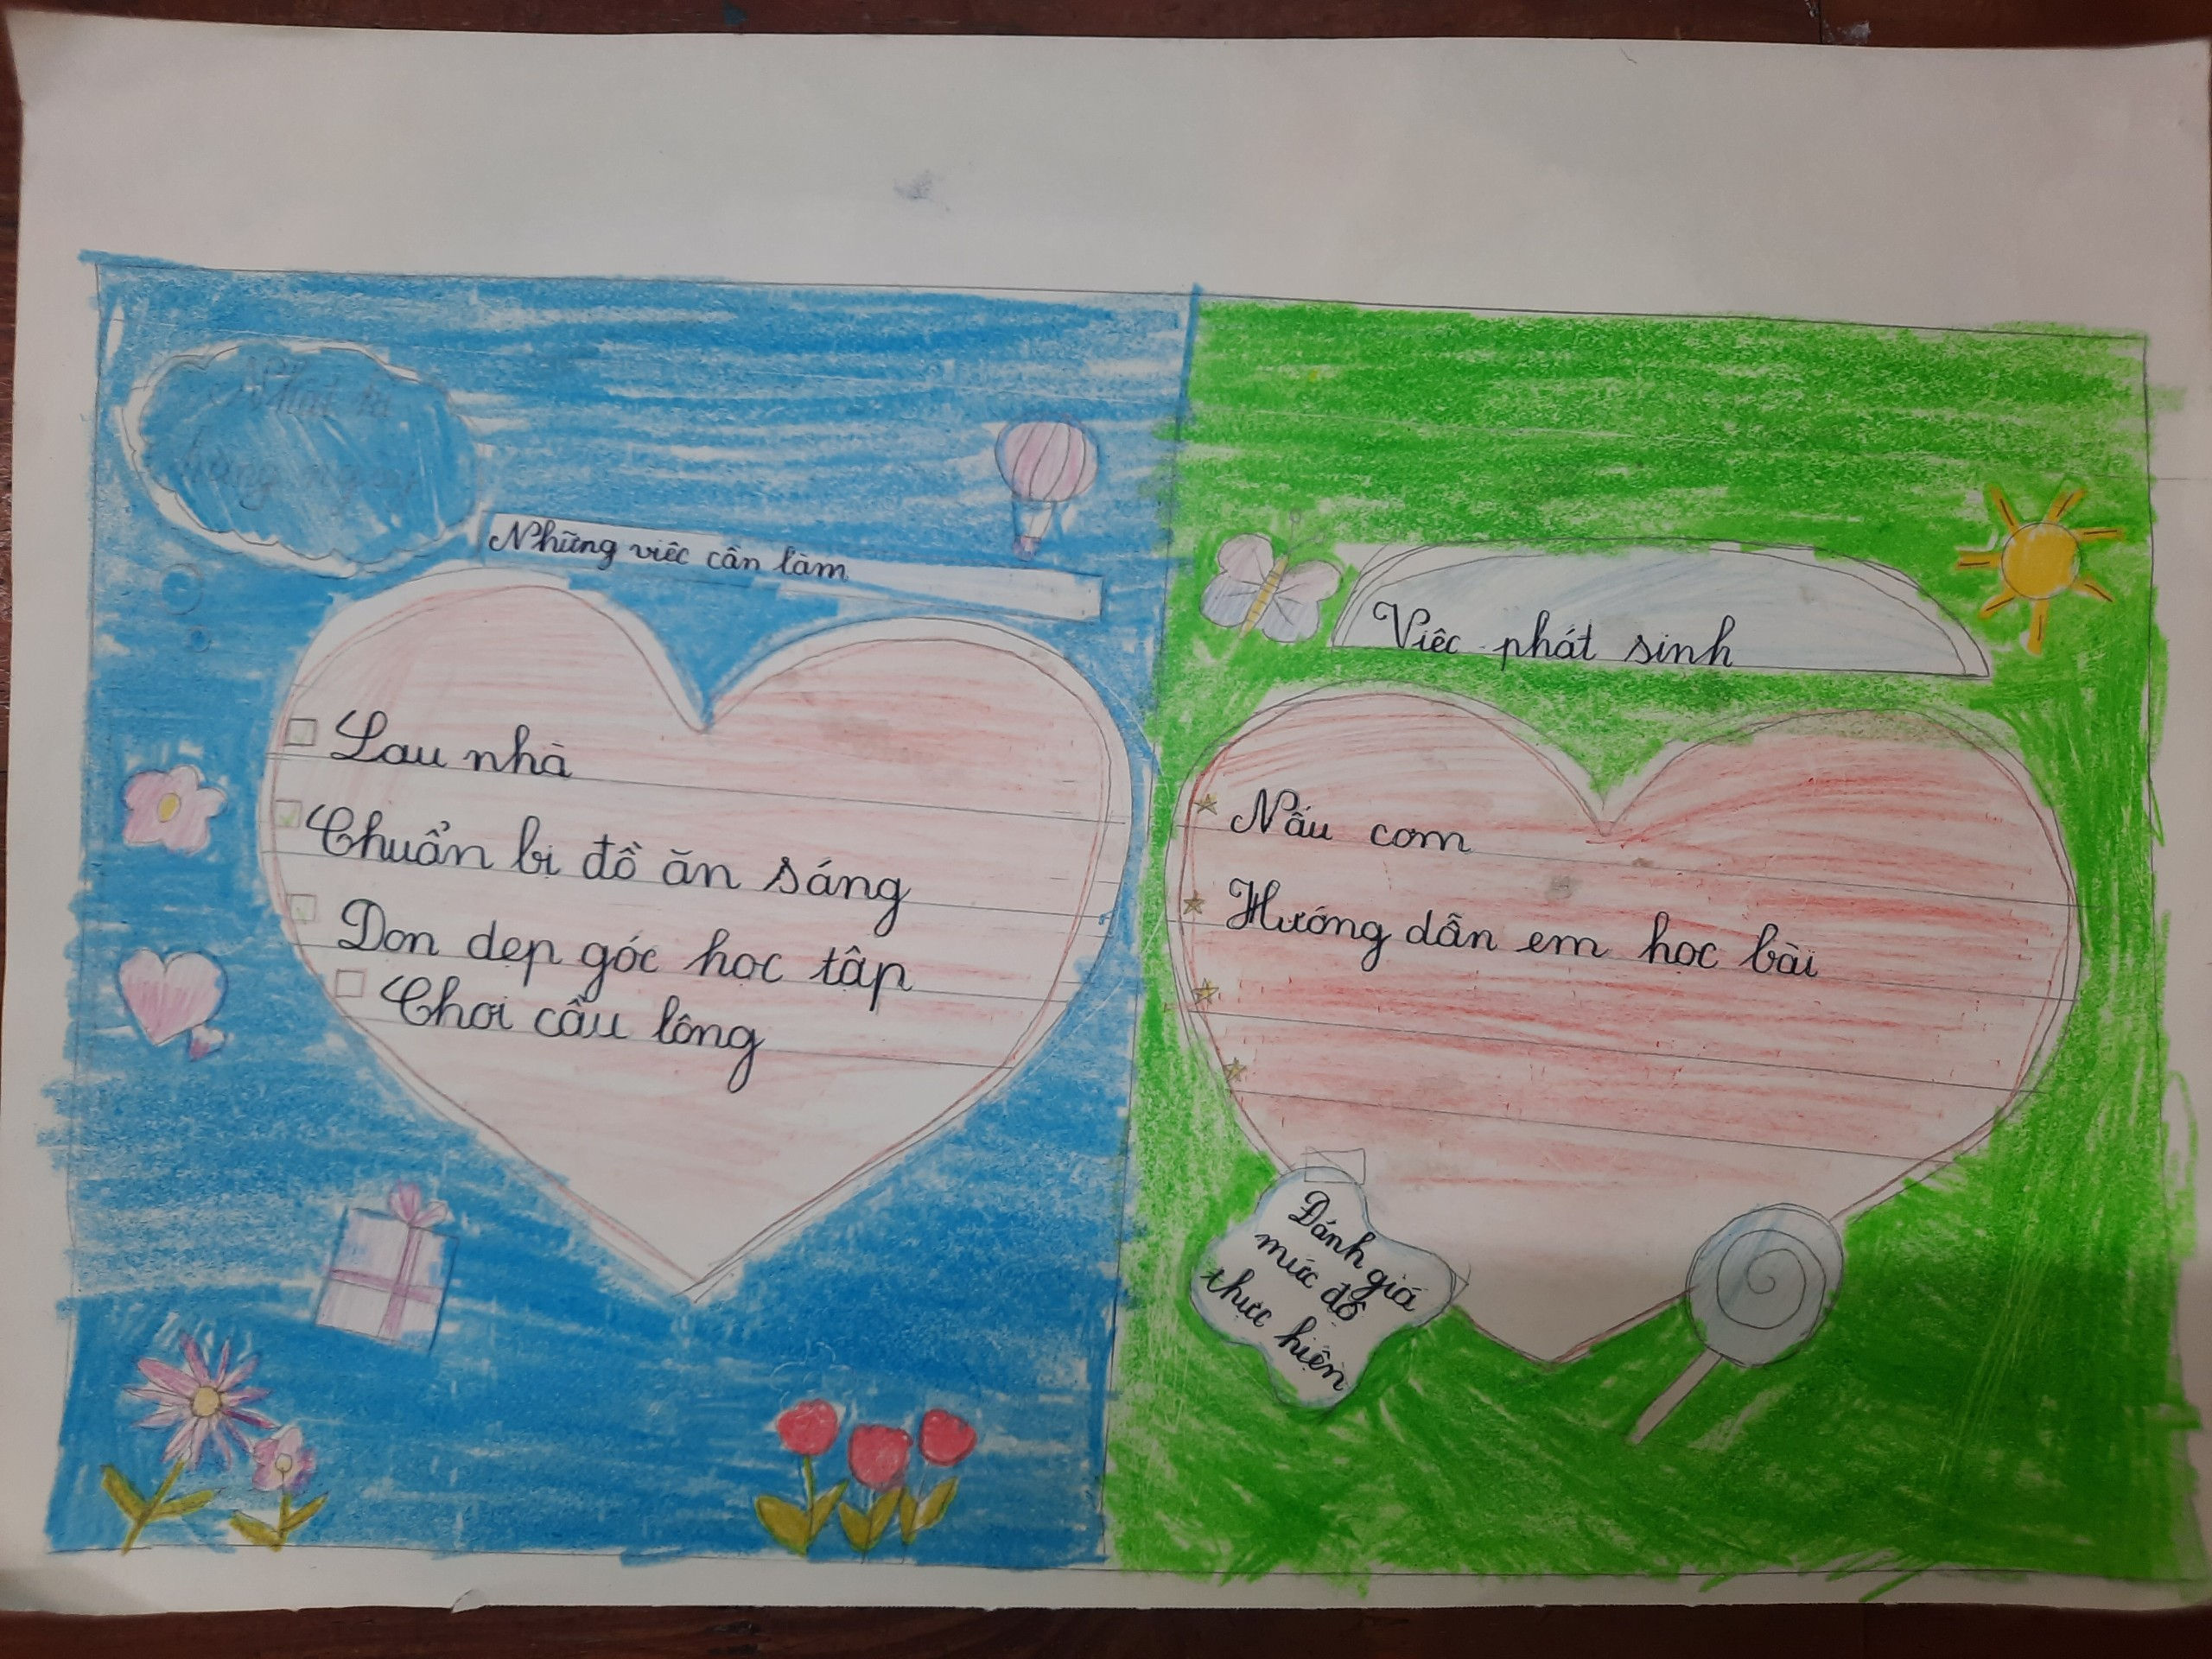

Slide 7
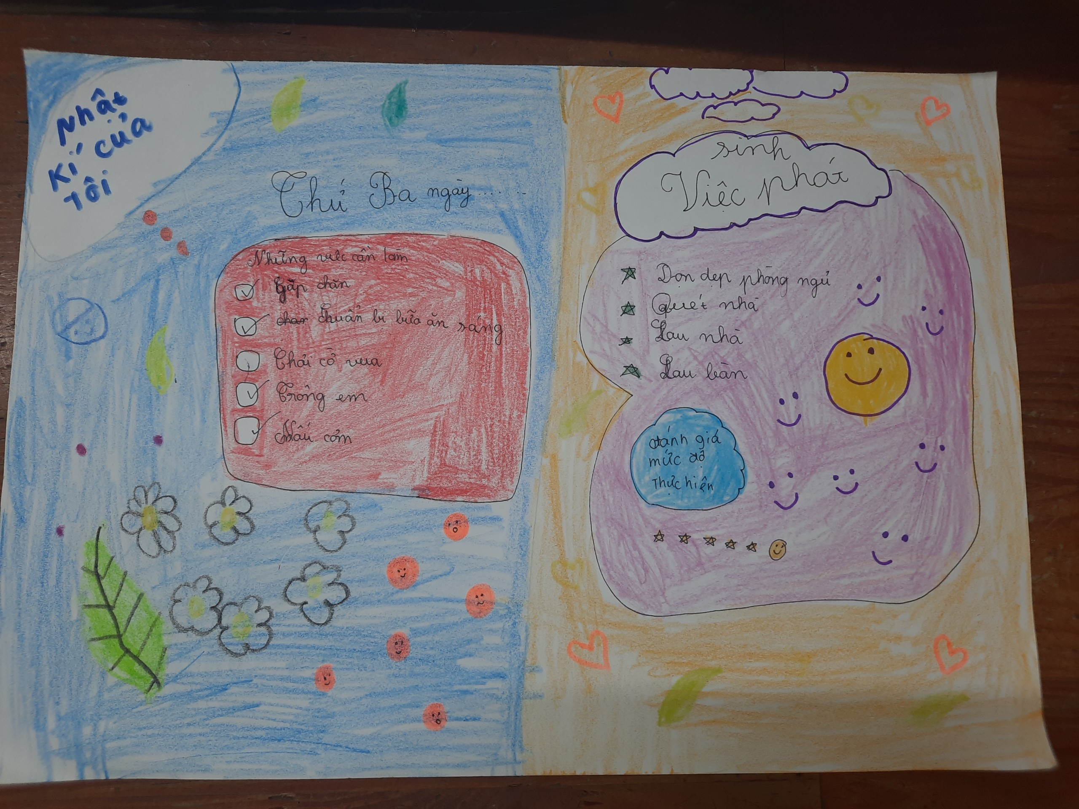

Slide 8
Chuẩn bị
Giấy bìa cứng, bút, bút màu, hồ dán,...

Slide 12
Hướng dẫn thực hiện cụ thể
Viết tên, dán ảnh hoặc vẽ tranh về bản thân em vào ô chính giữa sơ đồ.
Xác định các nhánh lớn là các buổi trong ngày (sáng, trưa, chiều, tối).
Xác định tên các hoạt động em sẽ thực hiện trong ngày và viết vào nhánh nhỏ của sơ đồ tư duy, có thể vẽ thêm hình minh hoạ tương ứng.
Trang trí cho sơ đồ tư duy sinh động.

Slide 13
Hoạt động 2:
Kể về một ngày của em

Slide 14
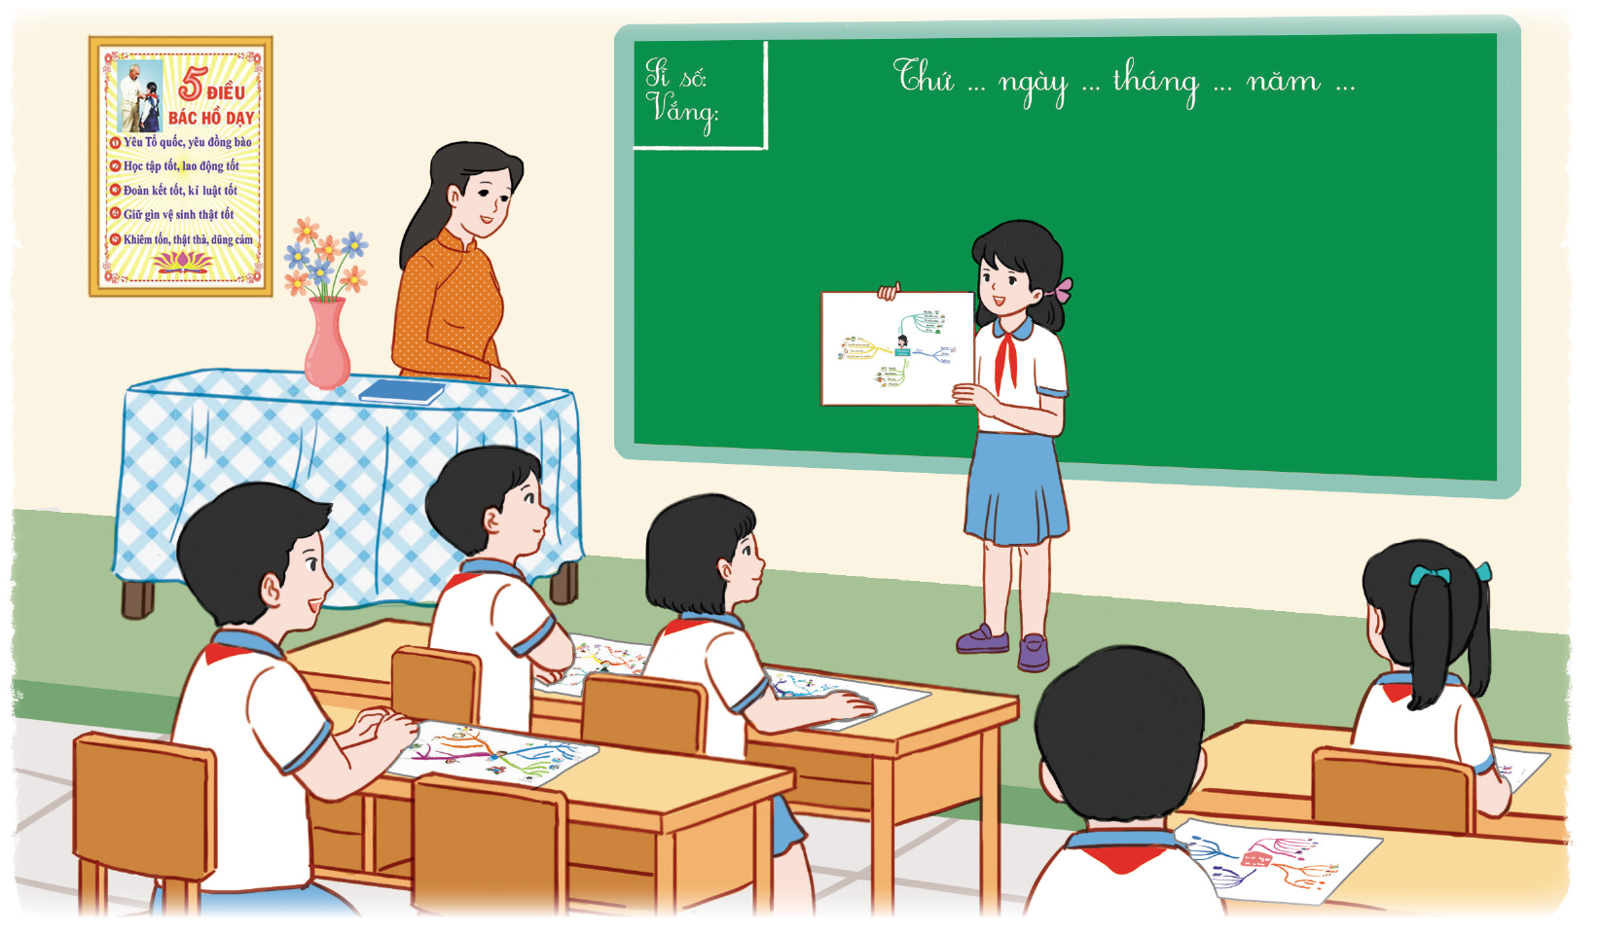
Làm việc trước lớp
Các em hãy sử dụng sơ đồ tư duy đã làm để kể về hoạt động trong một ngày của mình.

Slide 15
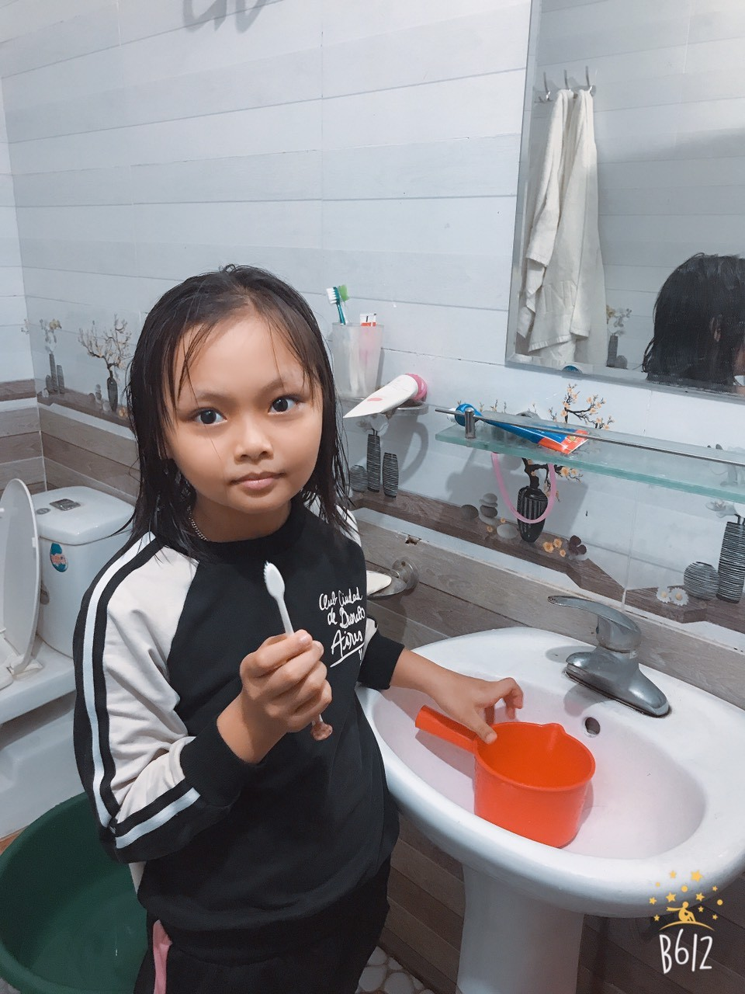

Slide 16
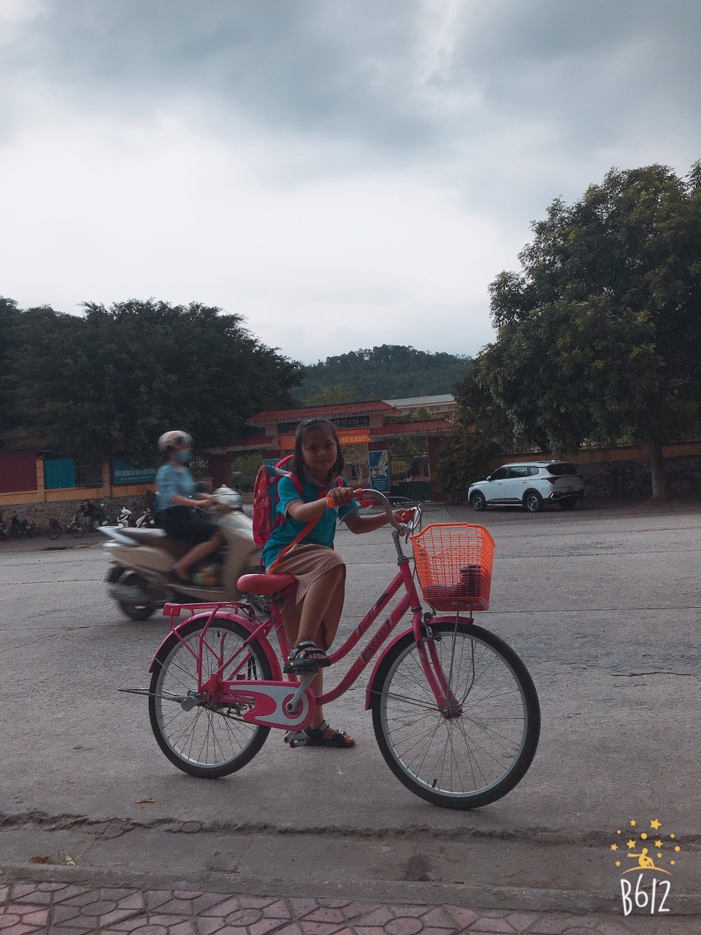

Slide 17
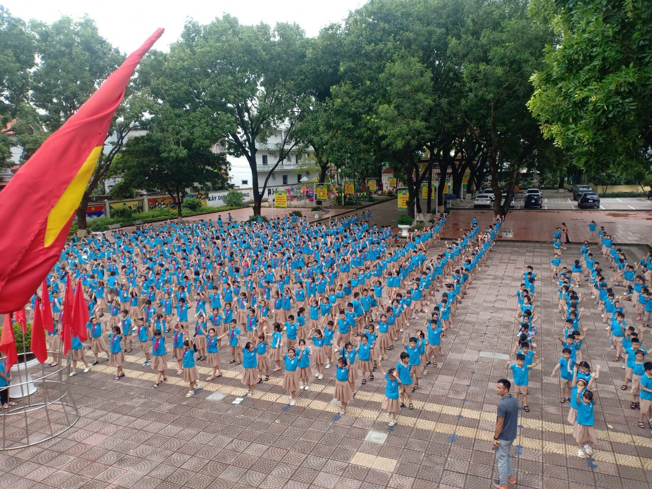

Slide 18
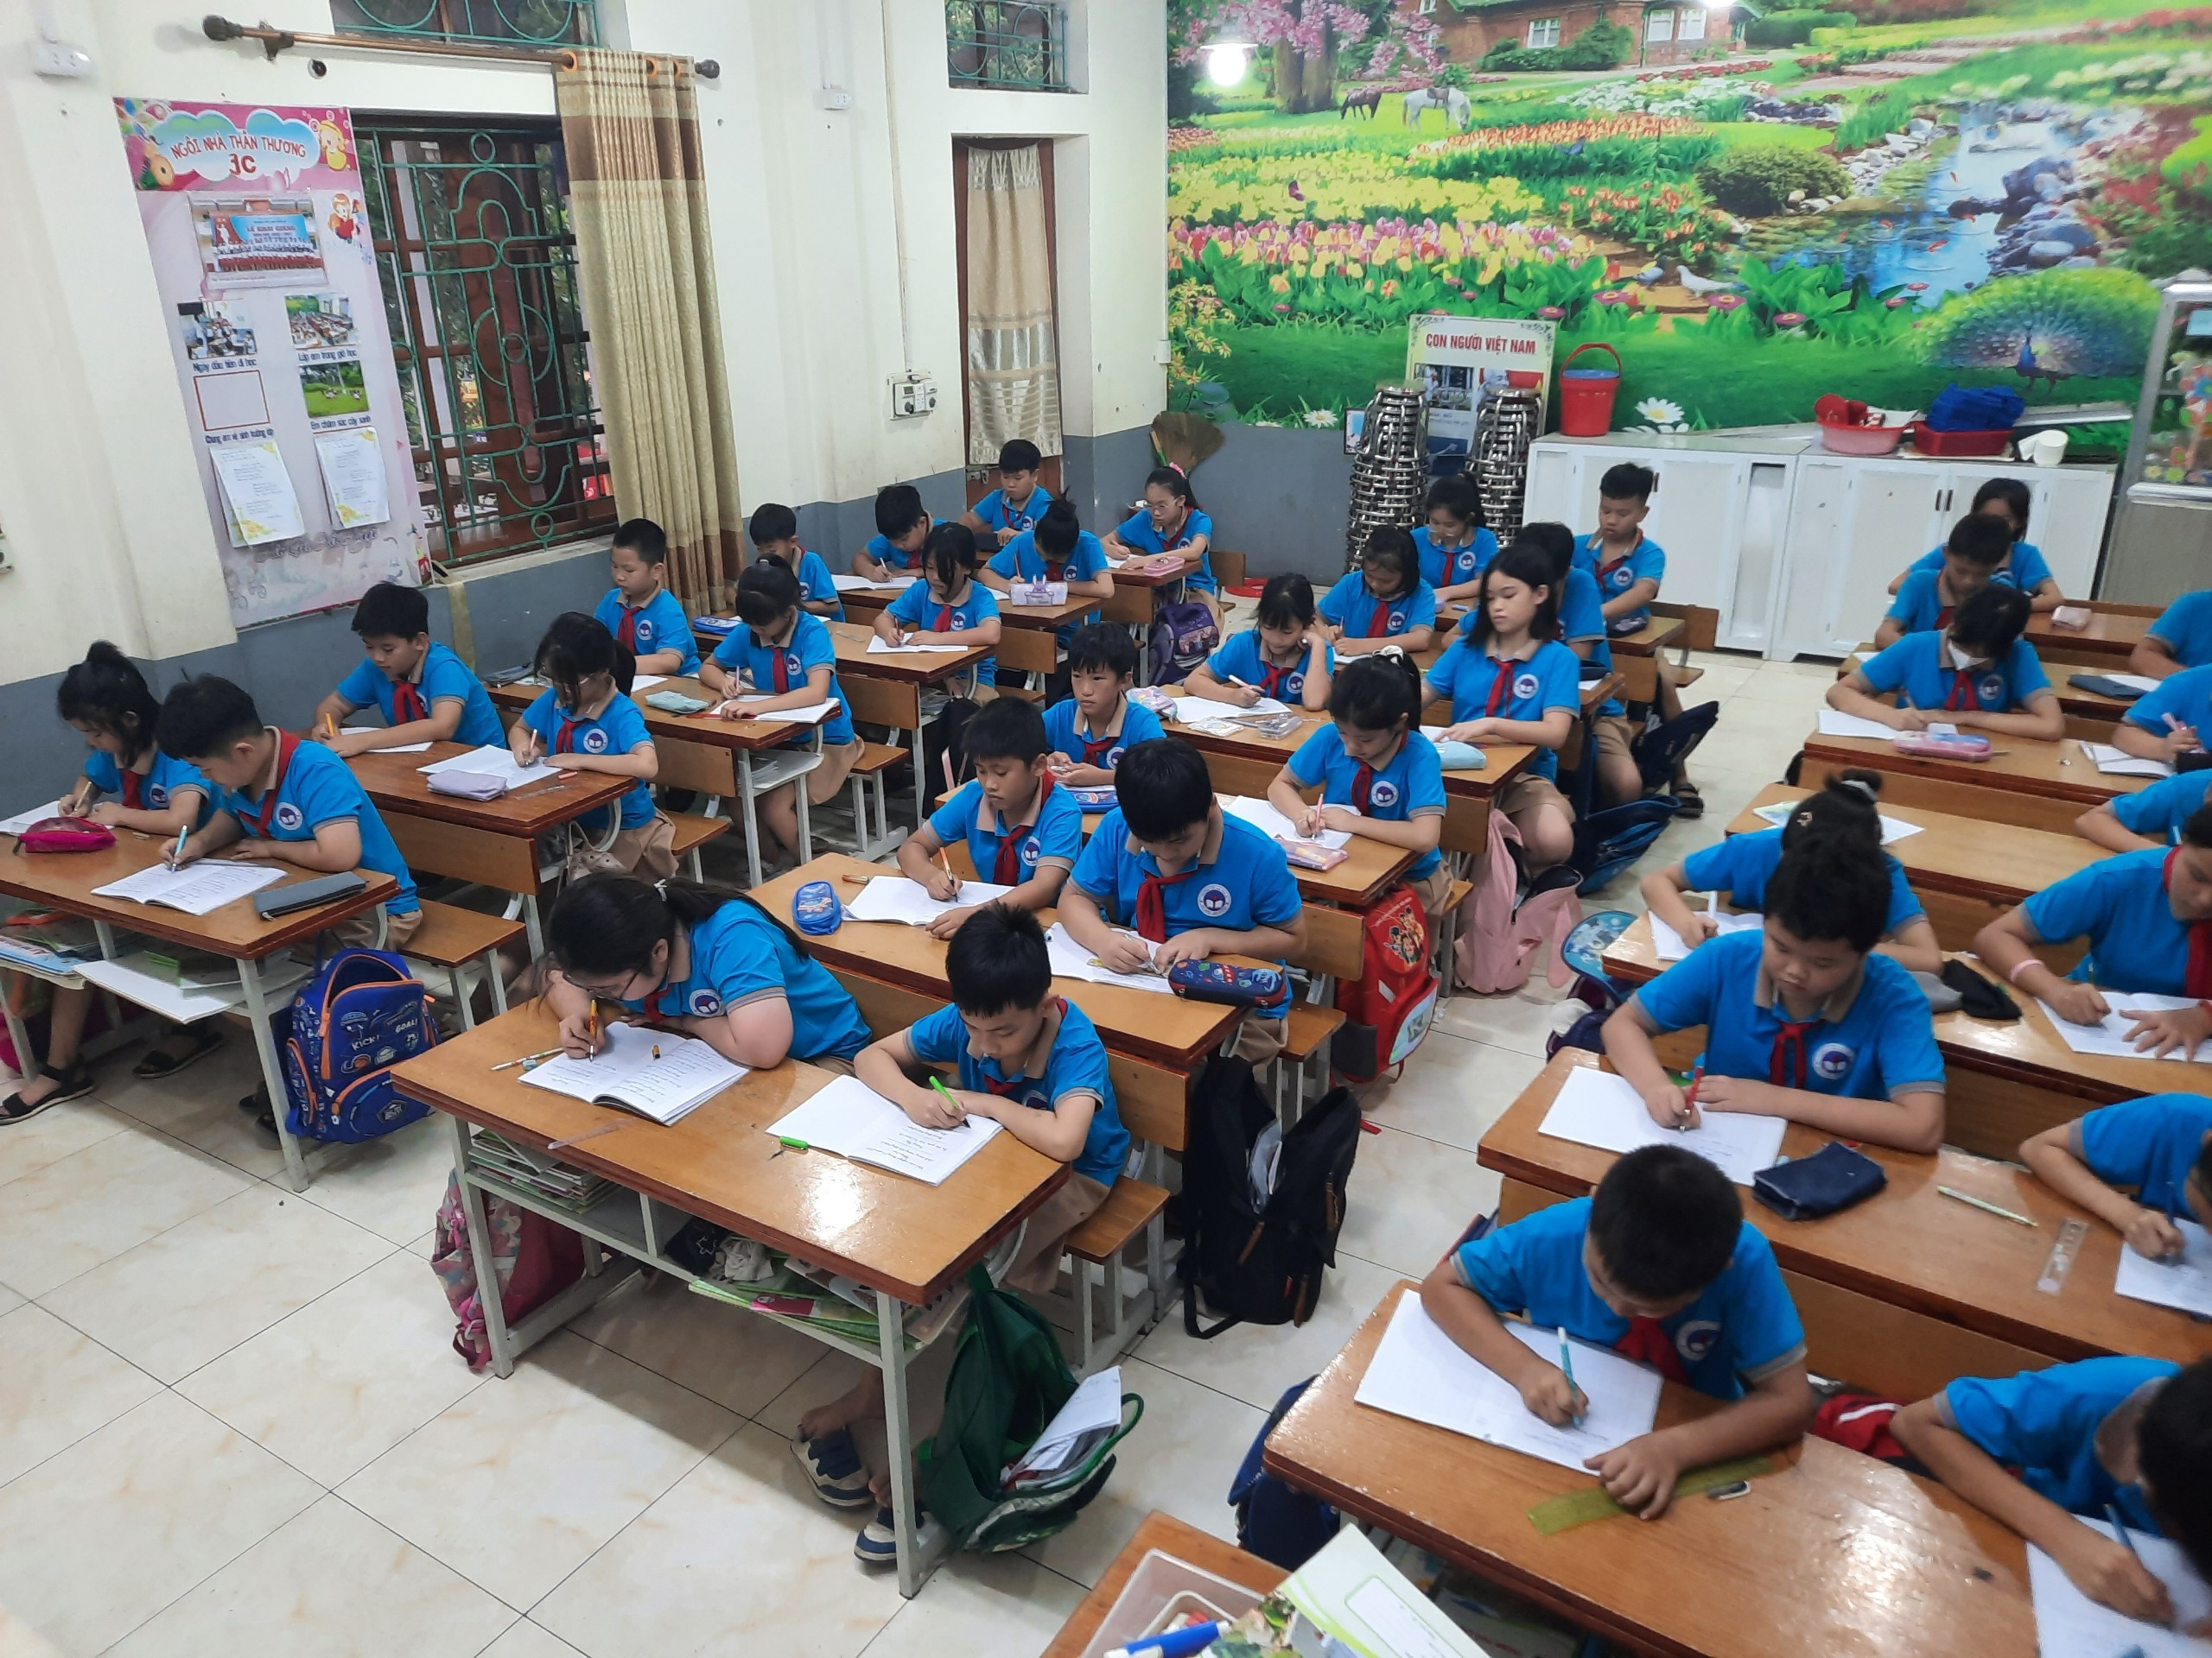

Slide 19
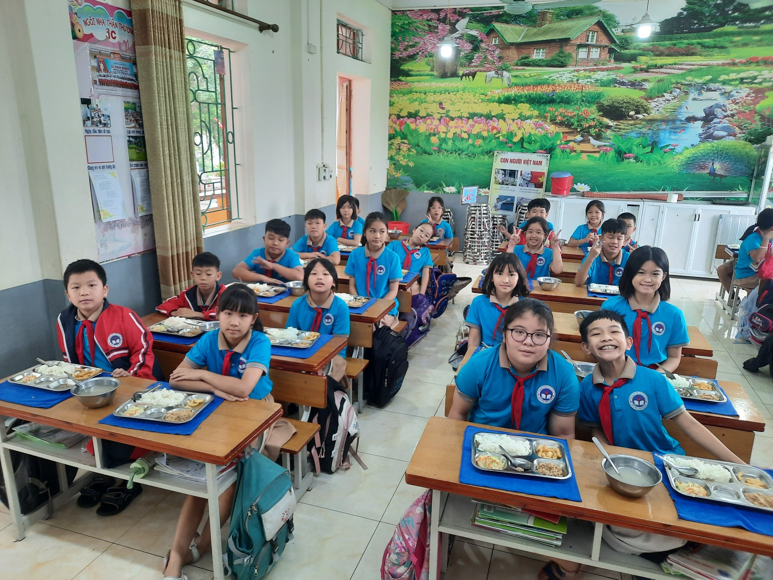

Slide 20
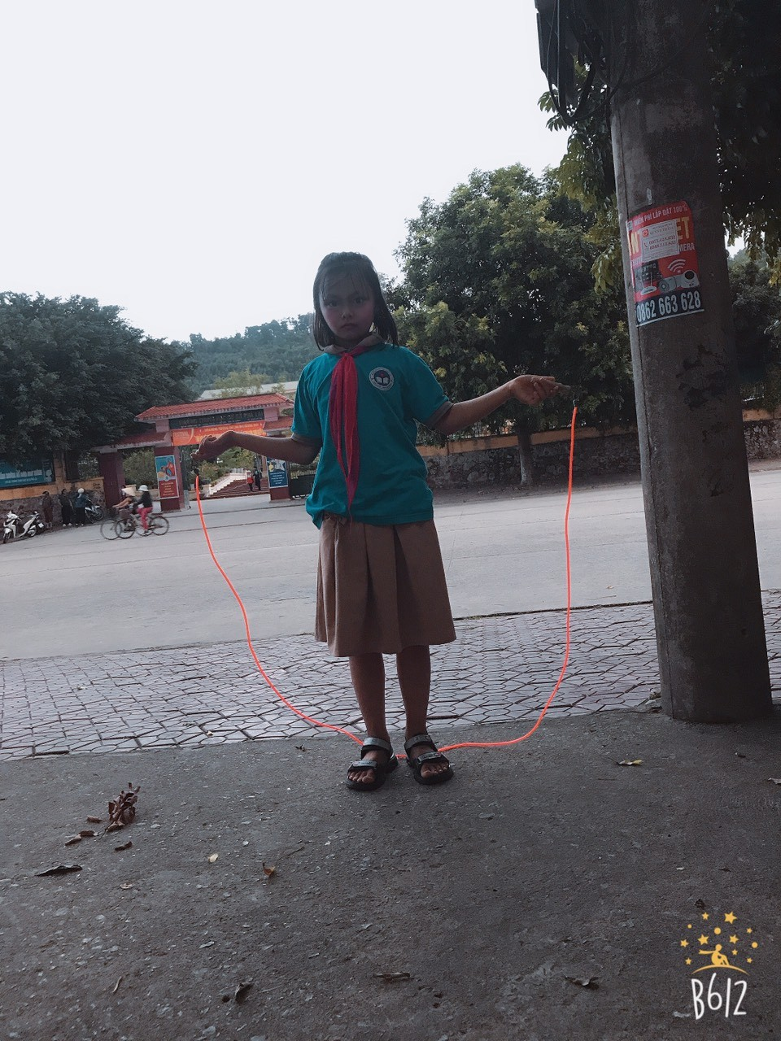

Slide 21
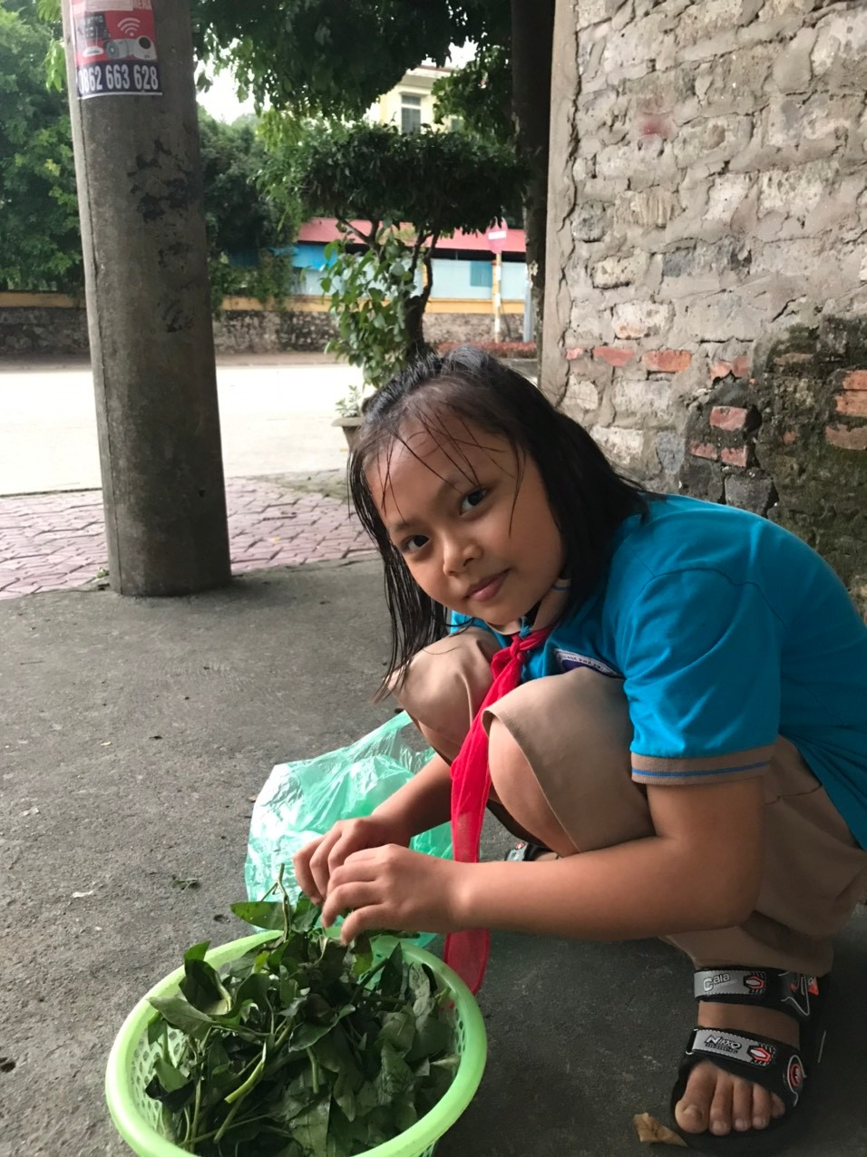

Slide 22
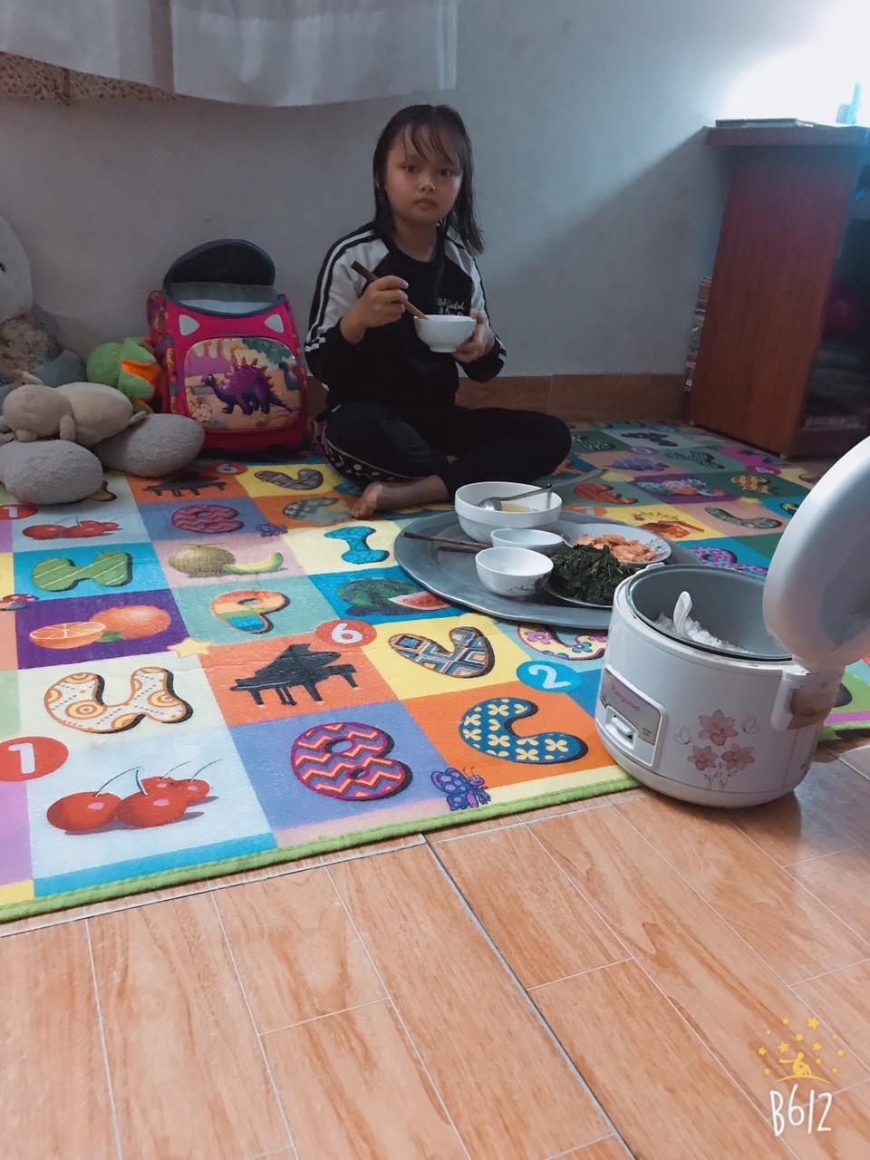

Slide 23
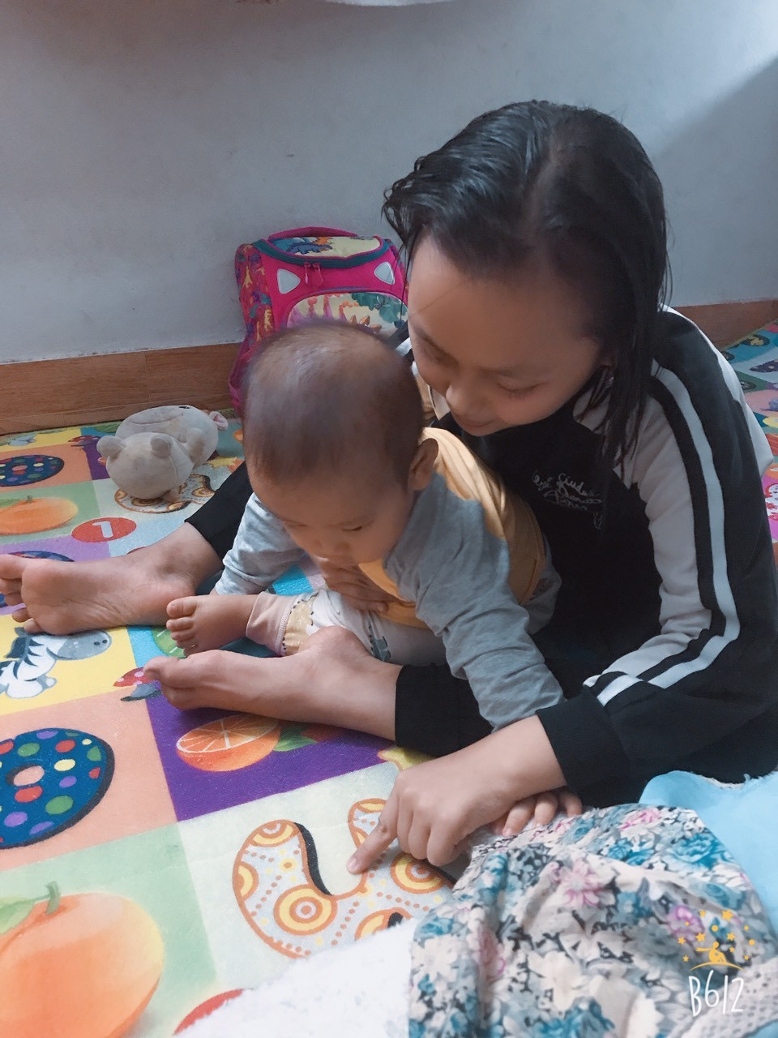

Slide 24
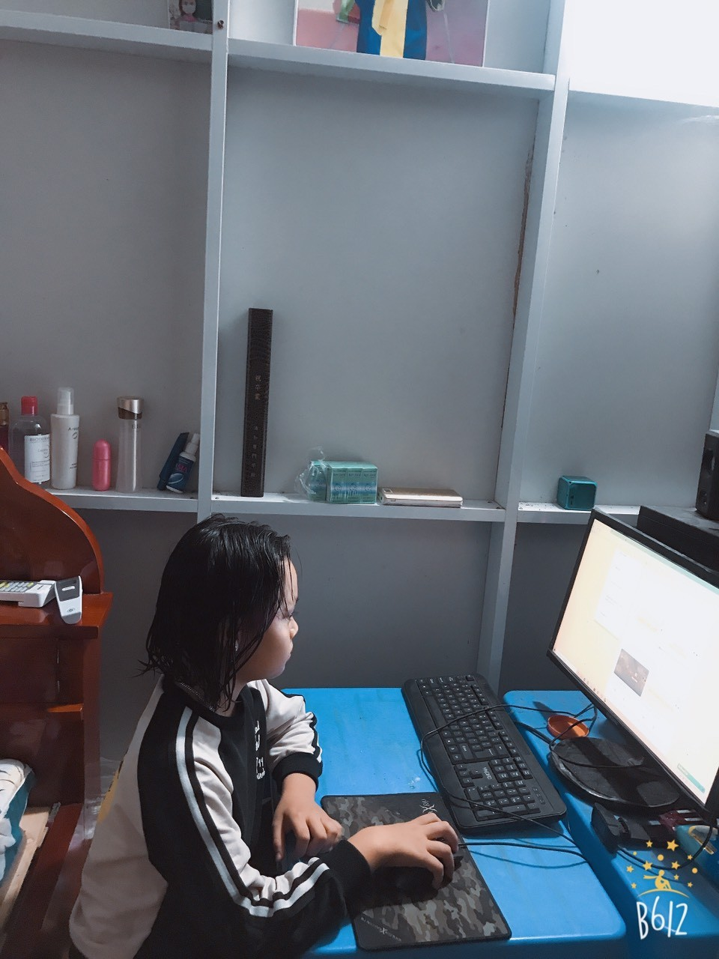

Slide 25
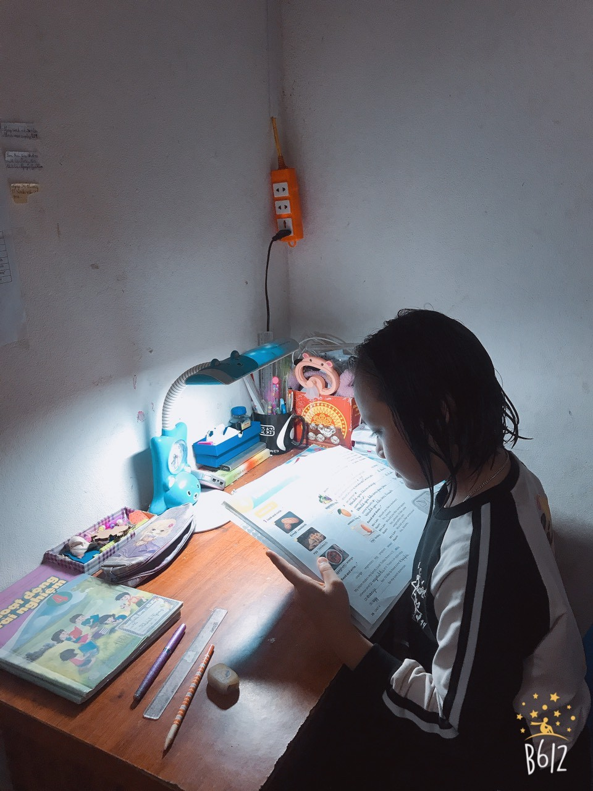

Slide 26
ĐI NGỦ LÚC 10 GIỜ

Slide 27
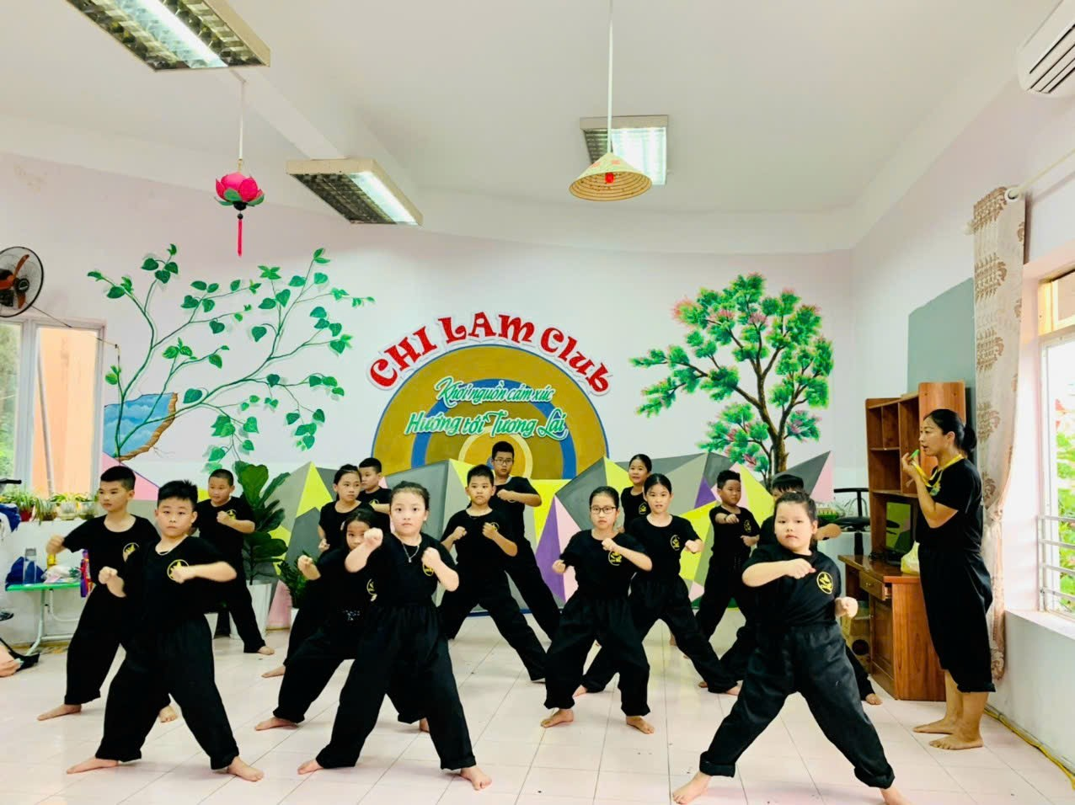
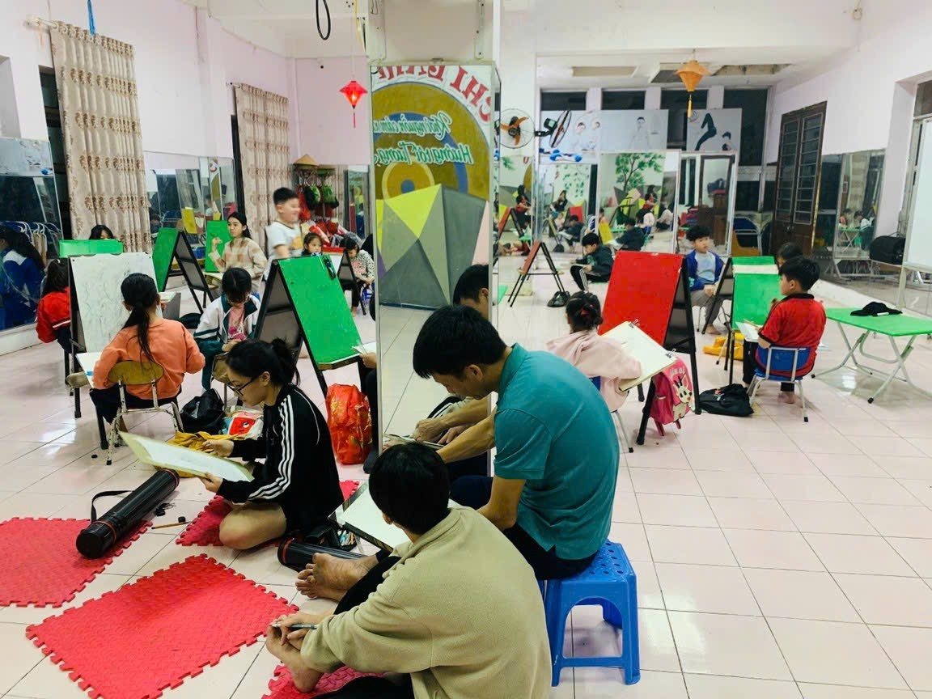
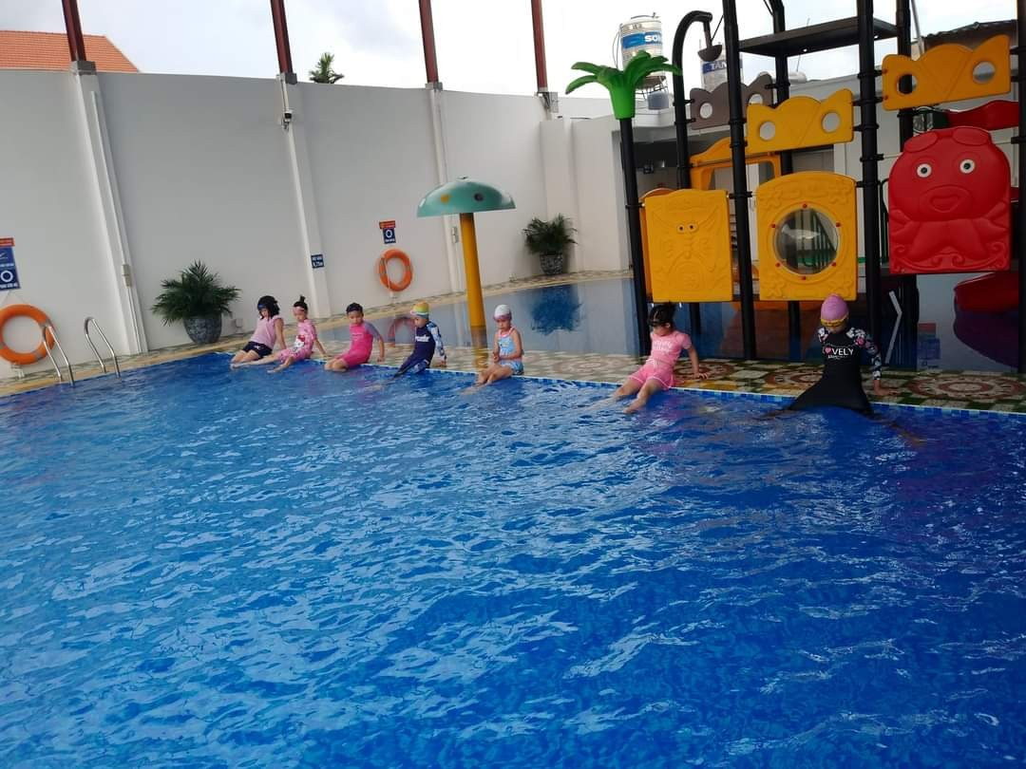
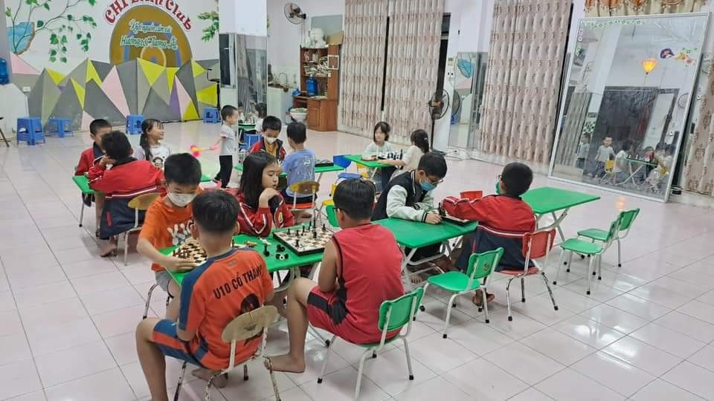

Slide 28
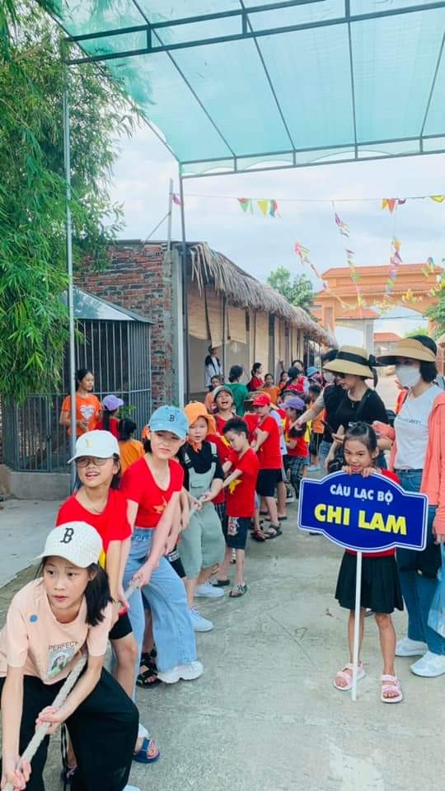
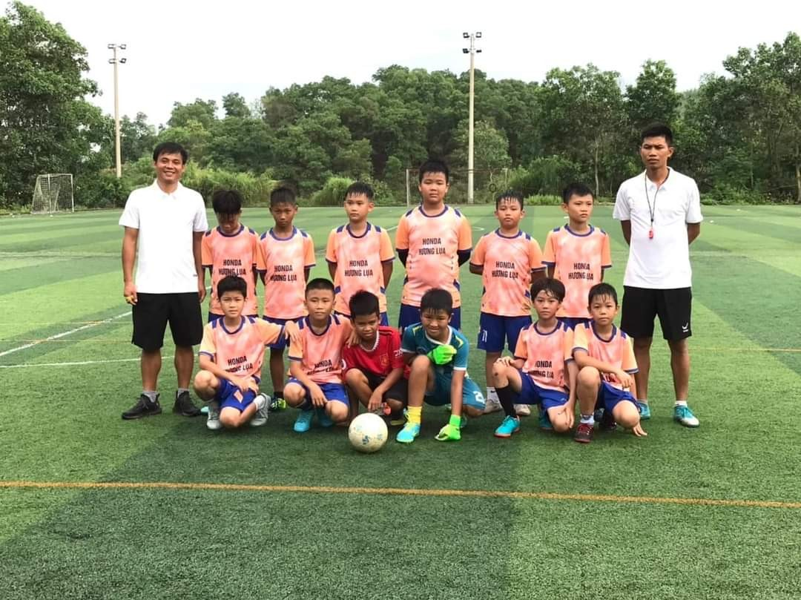
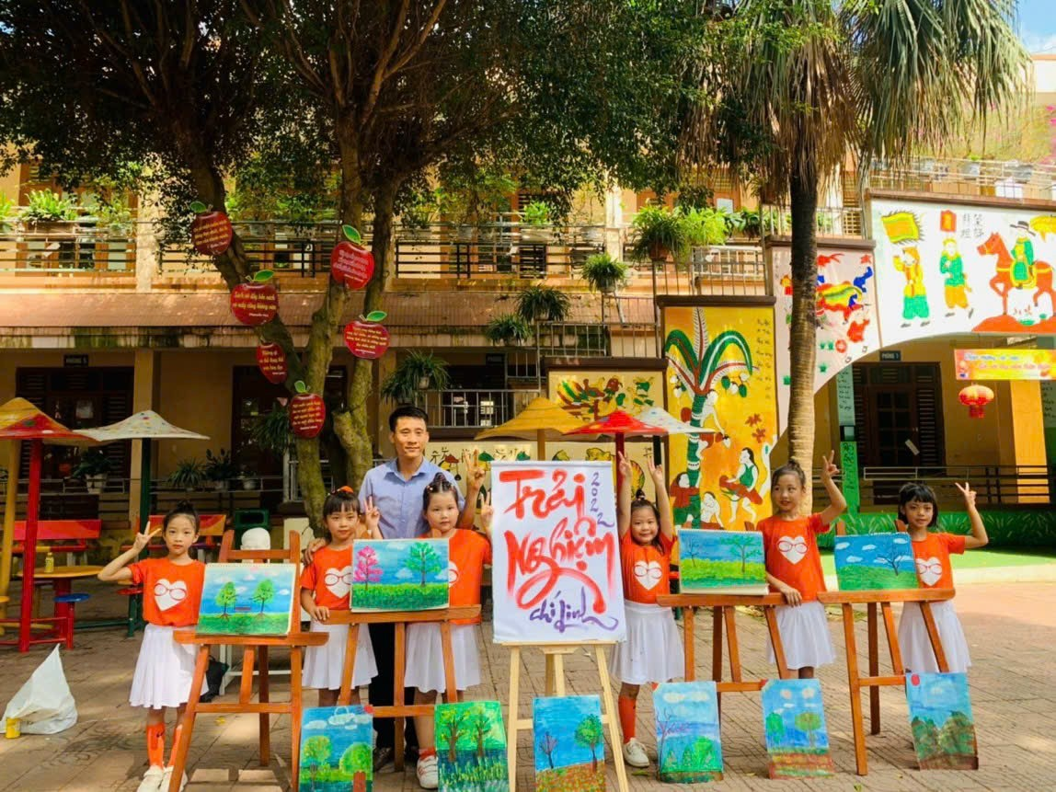

Slide 29
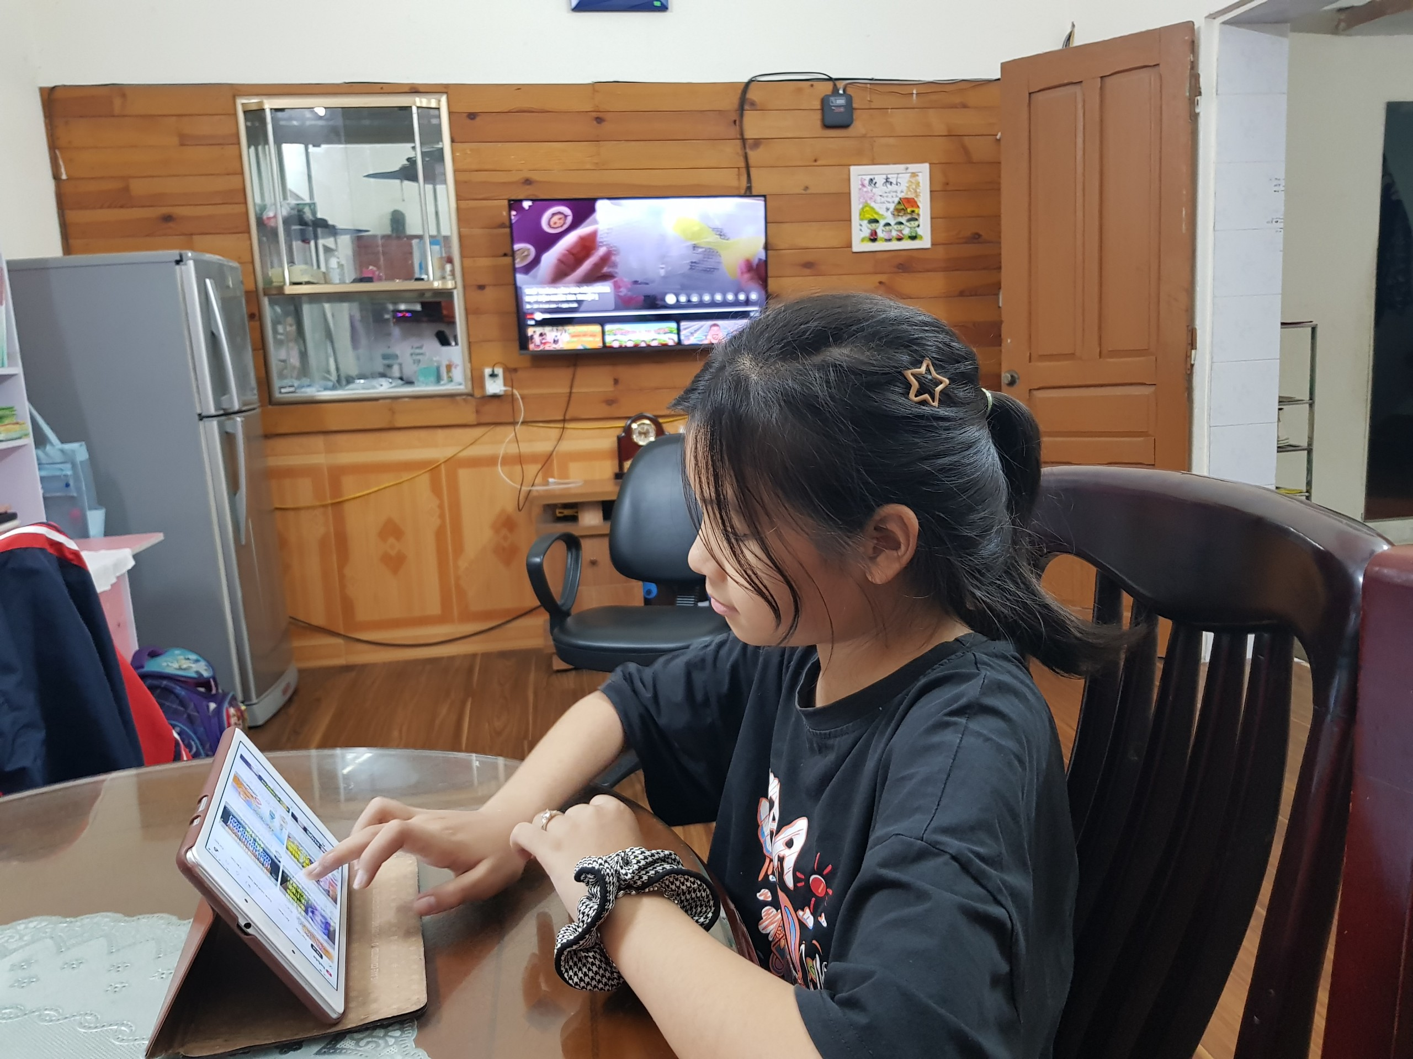
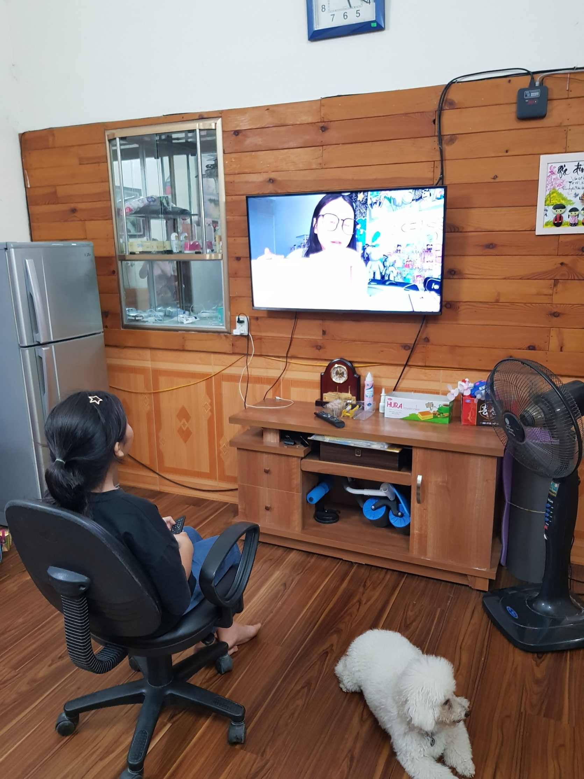

Slide 30
CẢM ƠN CÁC EM ĐÃ CHÚ Ý LẮNG NGHE, HẸN GẶP LẠI!

